Slide 1
«Пробуждение способностей: мониторинг одаренности в младшем дошкольном возрасте»
выполнил: ЛИТВИНЕНКО е. в.

Slide 2

Раннее выявление талантов у детей младшего дошкольного возраста — важная задача в сфере образования и психологии. Оно позволяет своевременно поддержать склонности ребёнка и создать условия для их развития.

Slide 3
Методы выявления талантов
Наблюдение
Беседы и интервью
Анкетирование
Важно обращать внимание к какому виду деятельности ребенок тянется и поддерживать его.
Беседы с ребенком, а также с родителями – еще один способ выявить интересы и способности.
Опросник А.А. Лосевой включает характеристики 10 сфер, где дошкольник может проявить способности.

Slide 4
Этапы выявления одарённости
Групповое обследование
Анализ результатов наблюдений
Индивидуальное обследование
Определение содержания работы

Slide 5
Условия для развития талантов
• Создание развивающей среды.
• Поощрение интересов и самостоятельности.
• Избегание давления и сравнений с другими детьми.
• Сотрудничество с педагогами.
• Участие в кружках, секциях, мероприятиях.

Slide 6
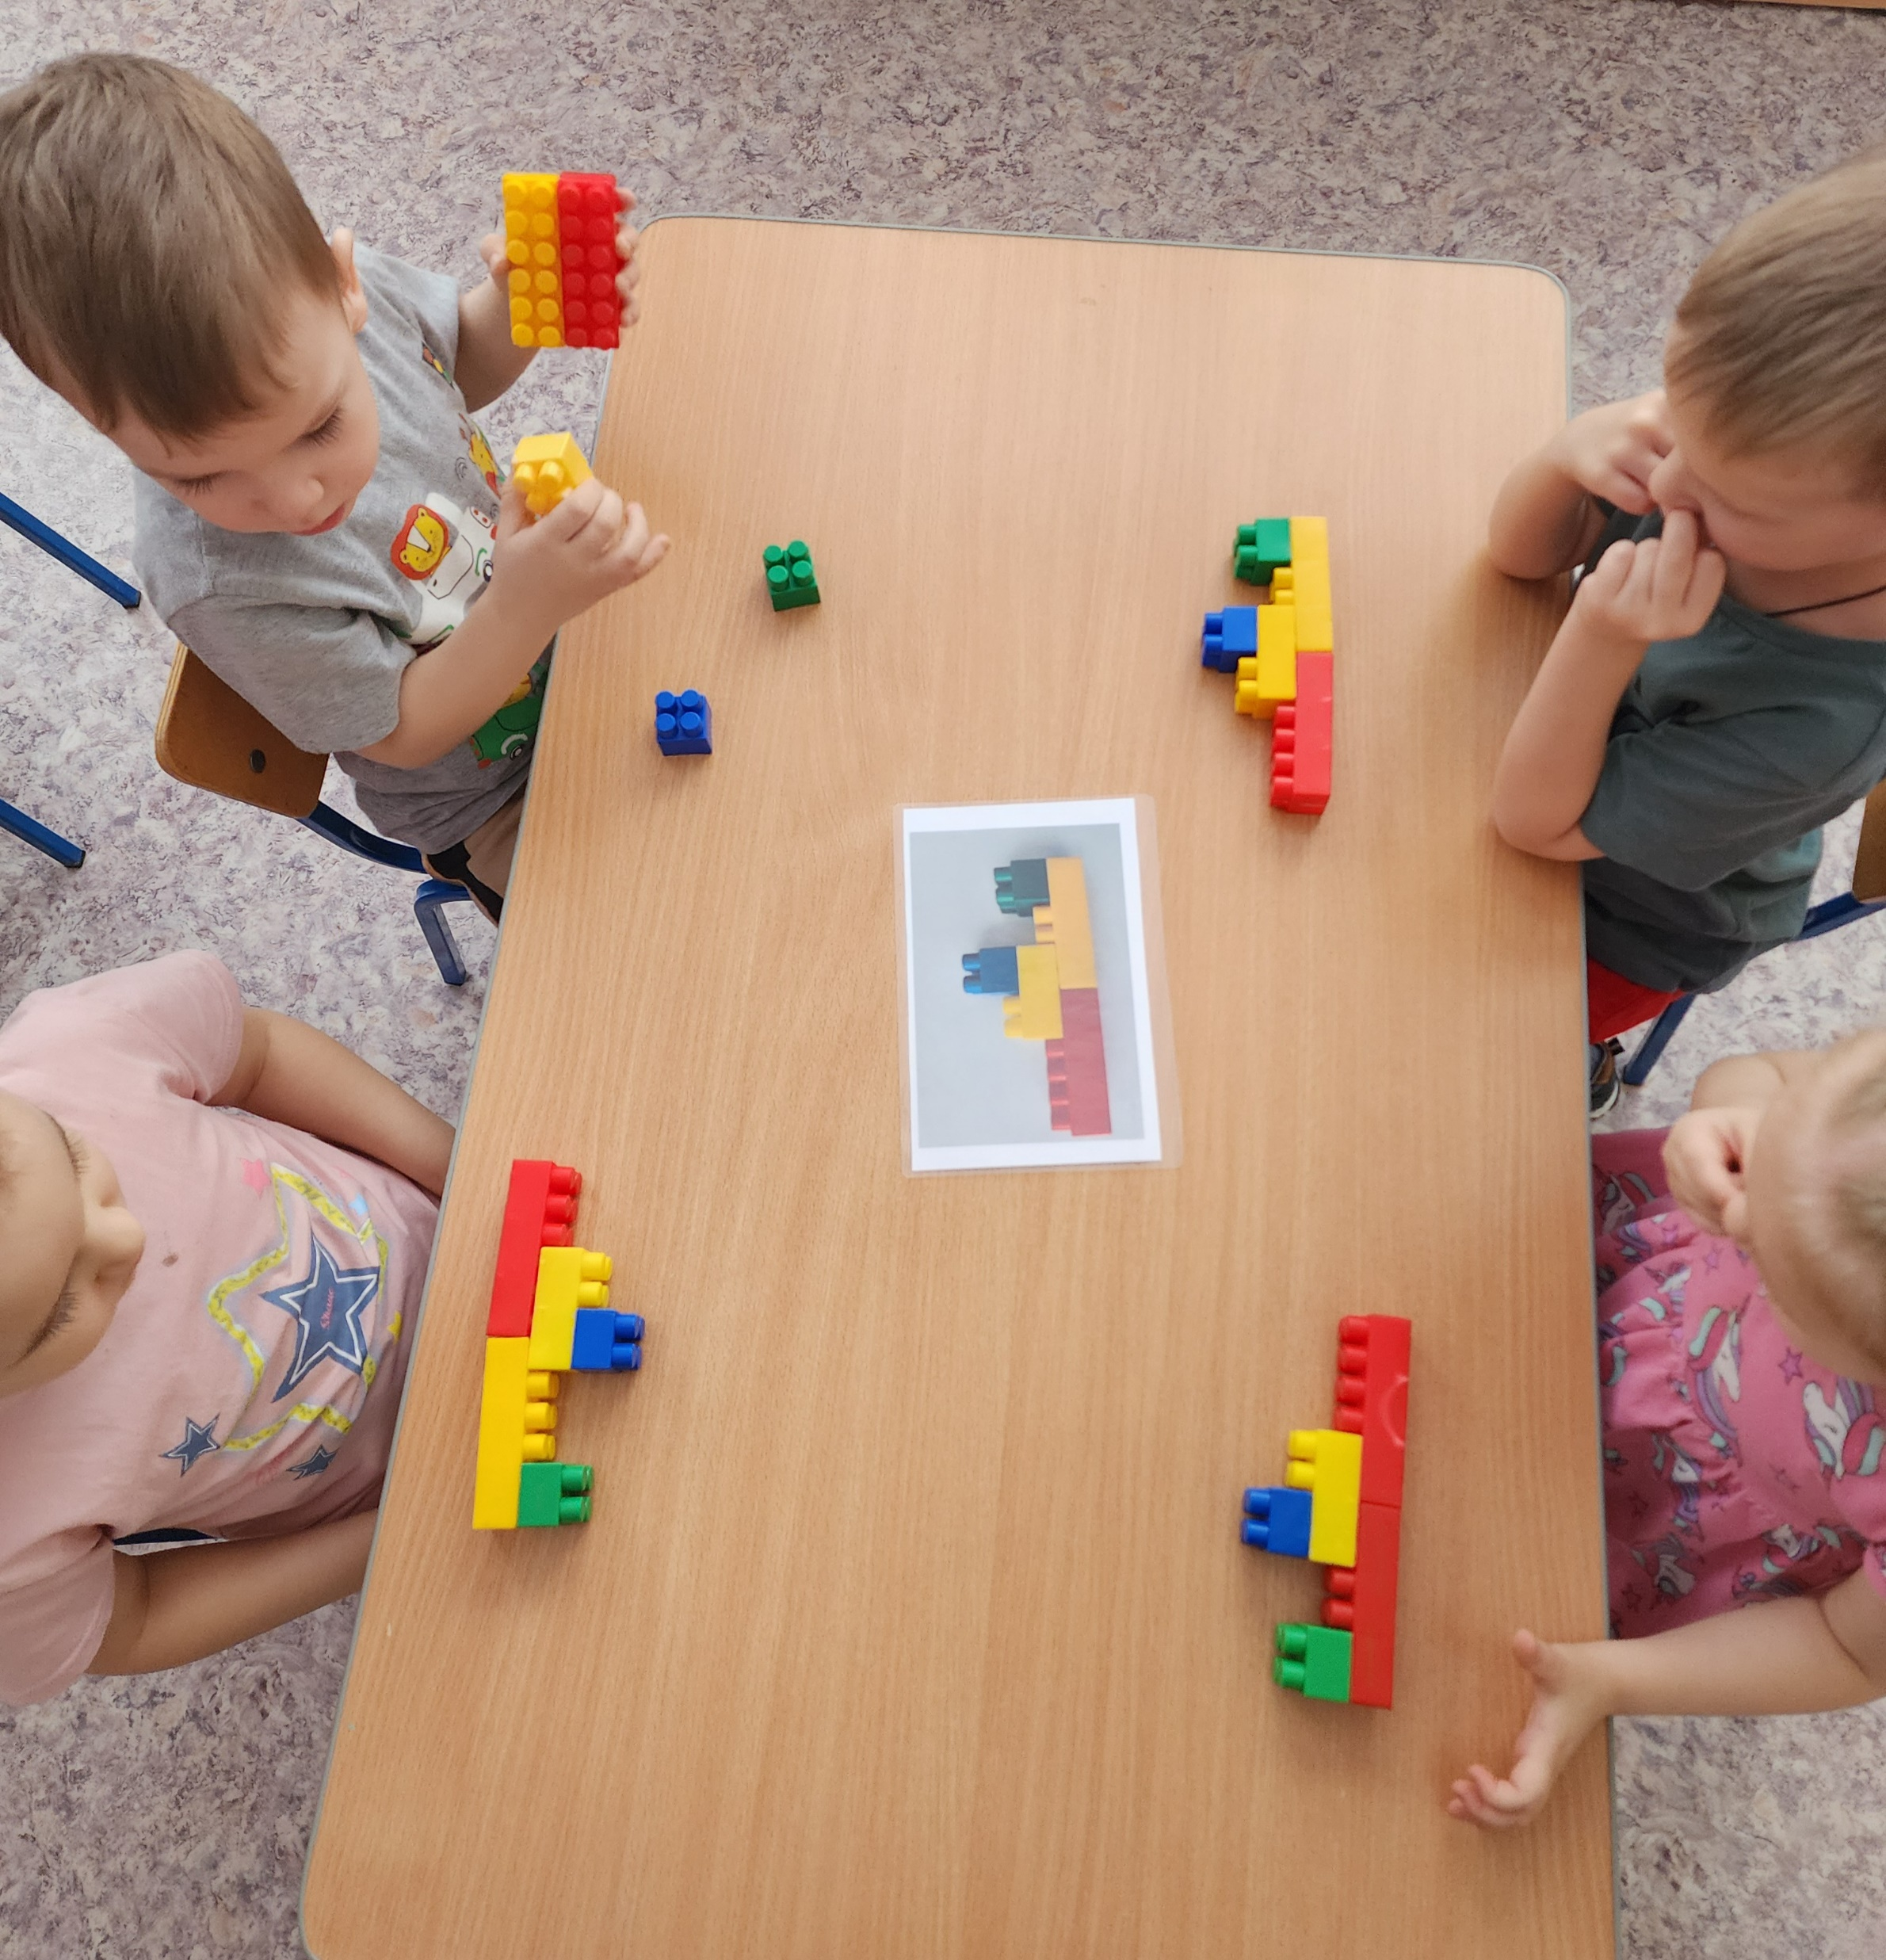
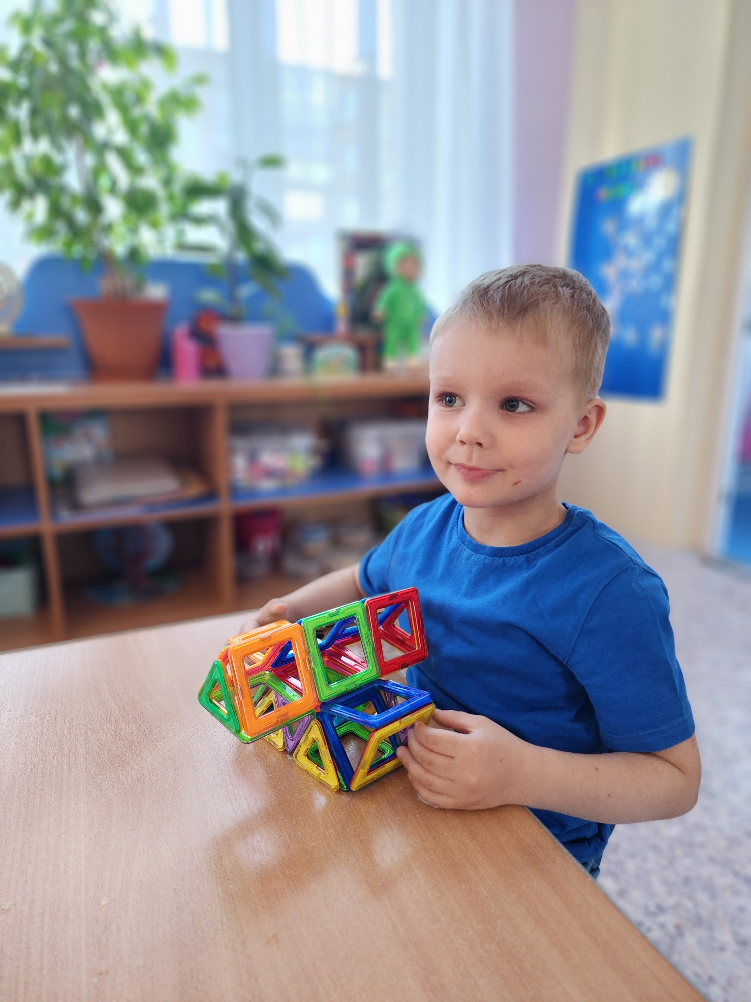
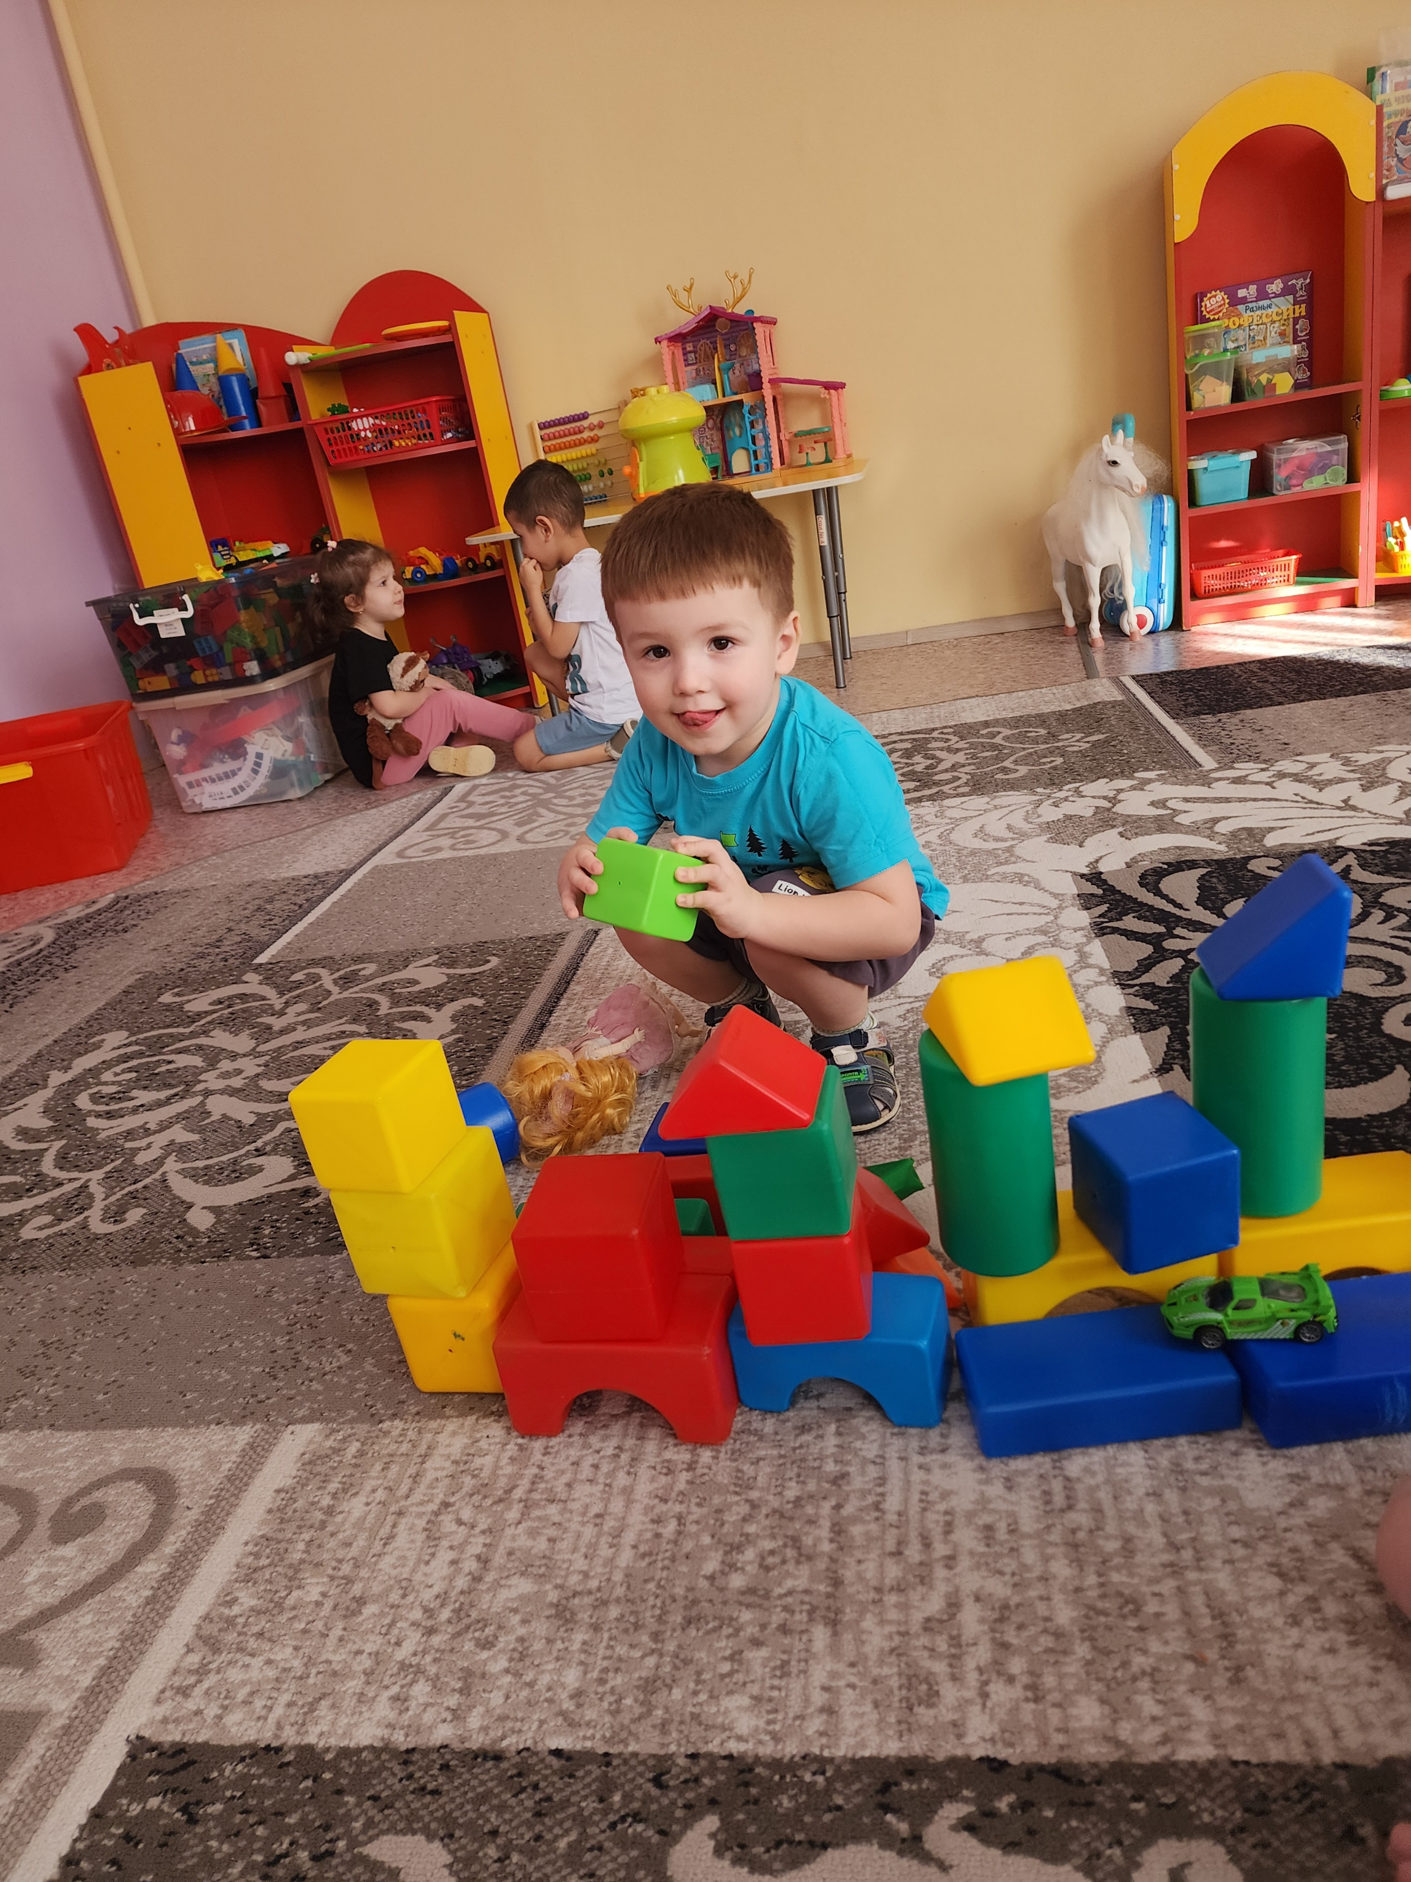
Конструирование

Slide 7
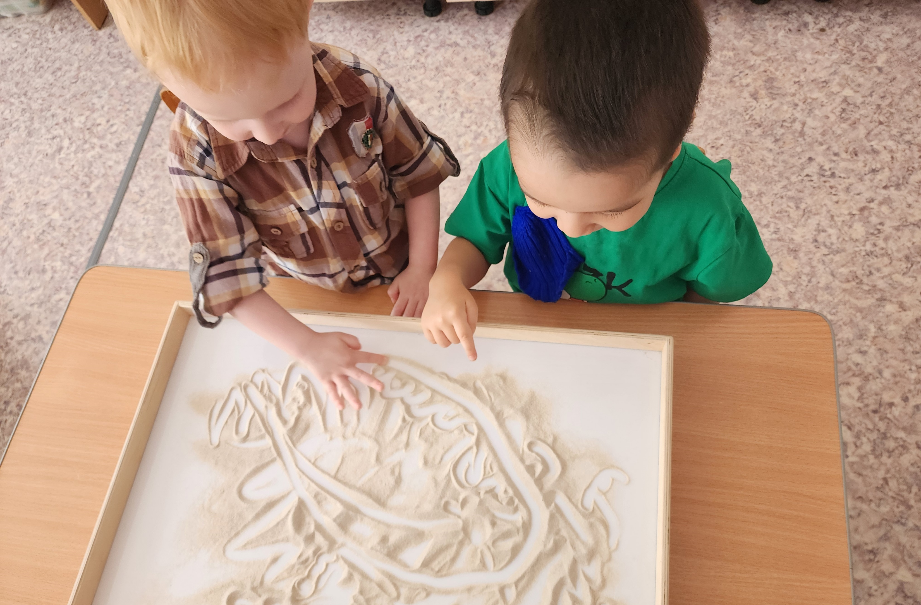
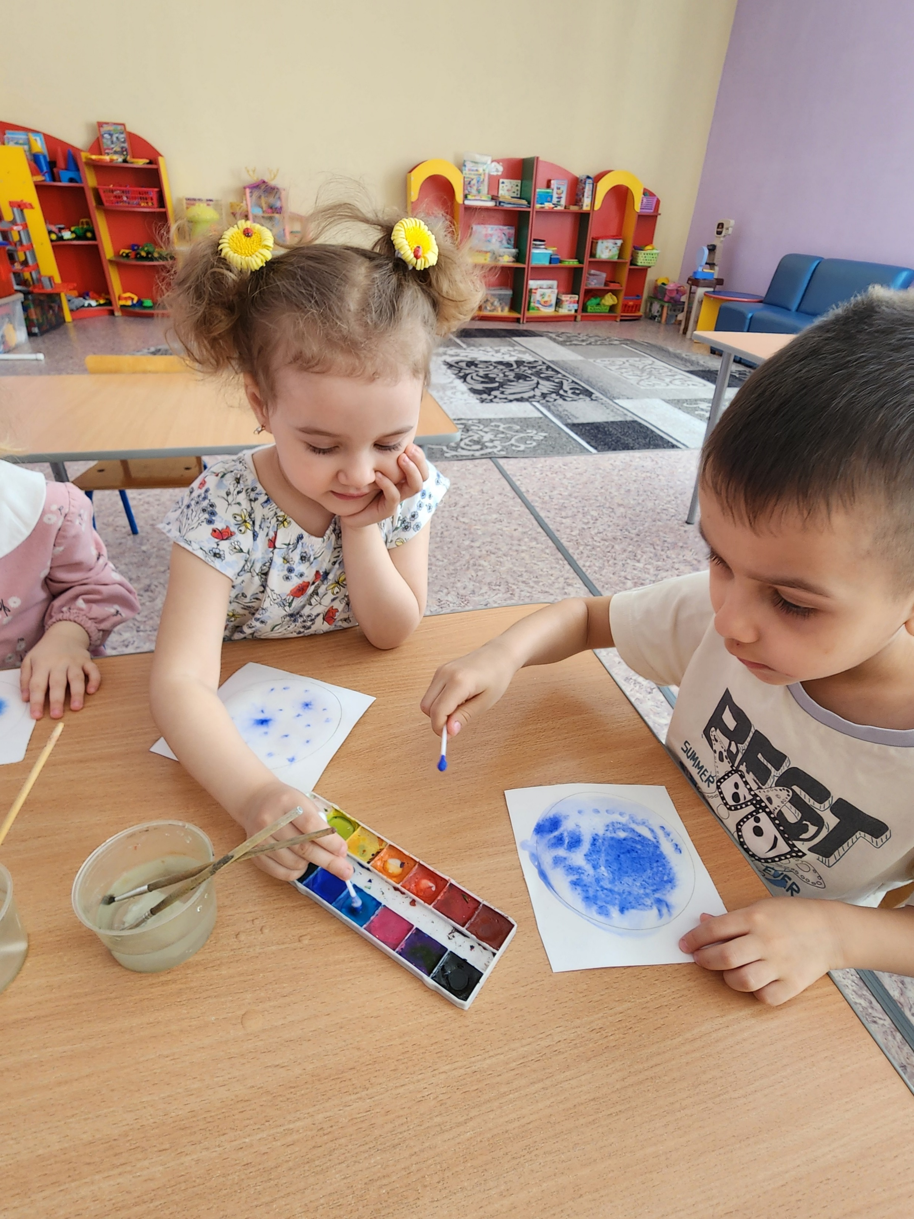
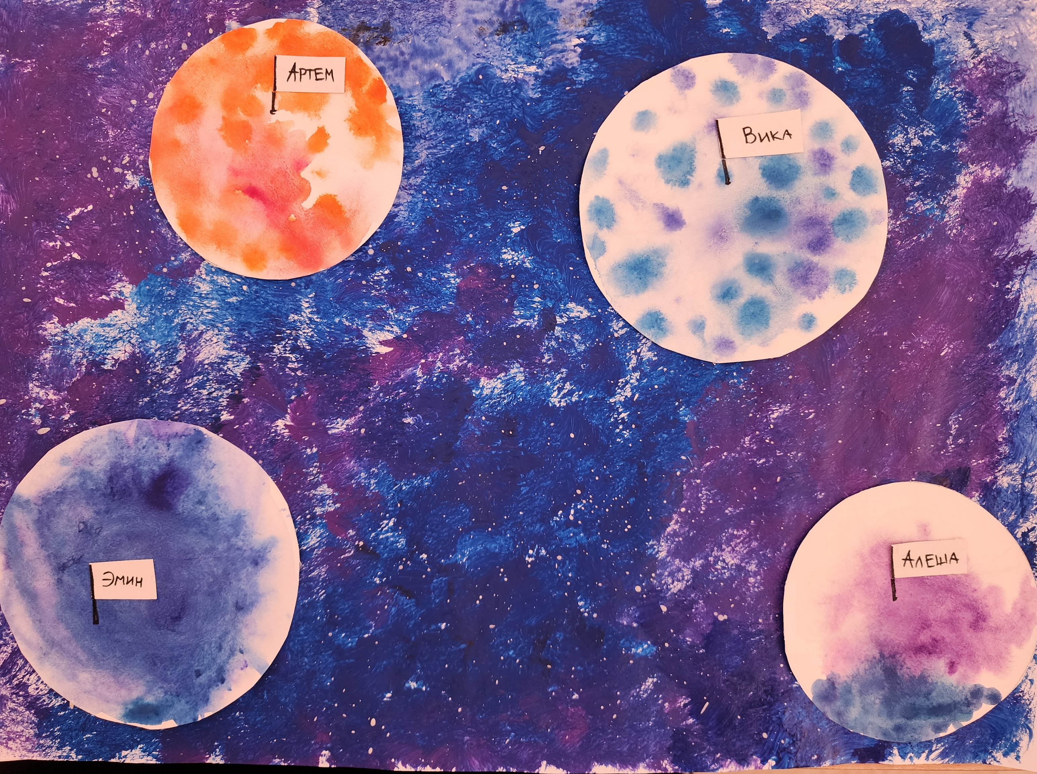
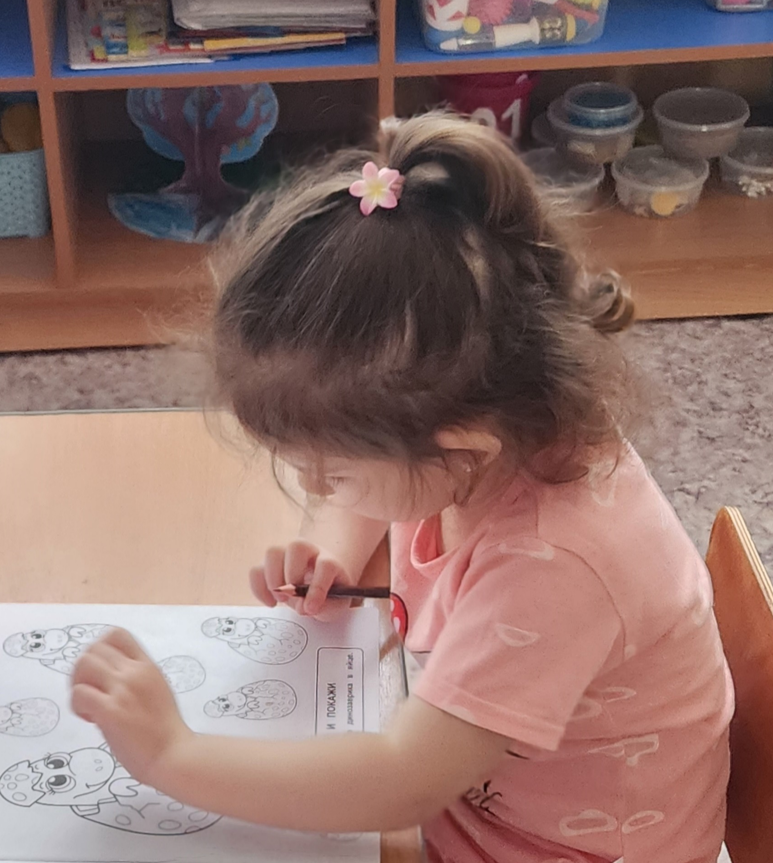
Художественно-эстетическое развитие

Slide 8
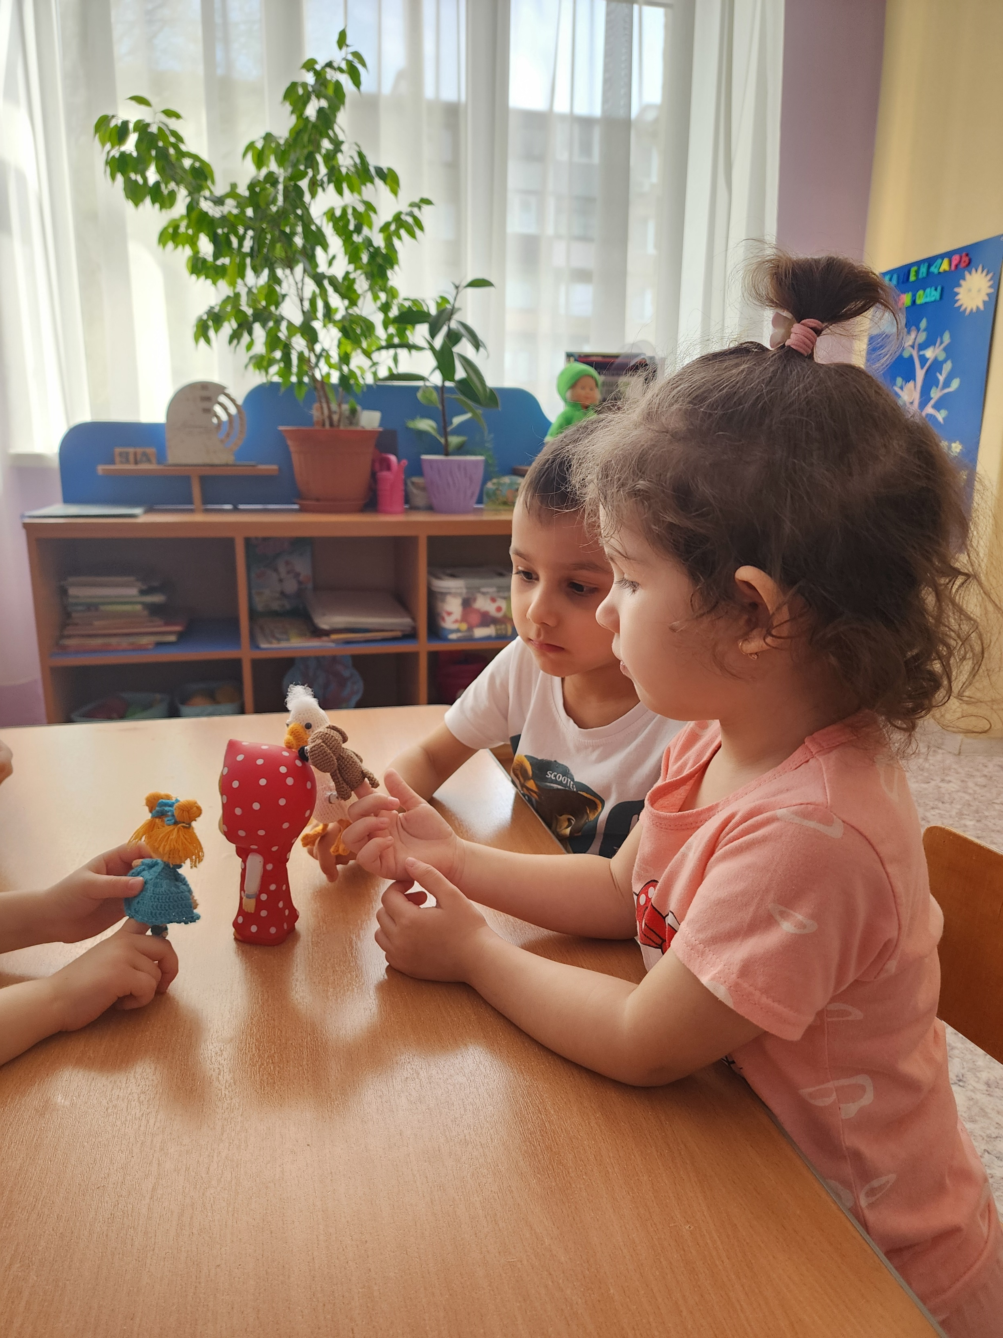
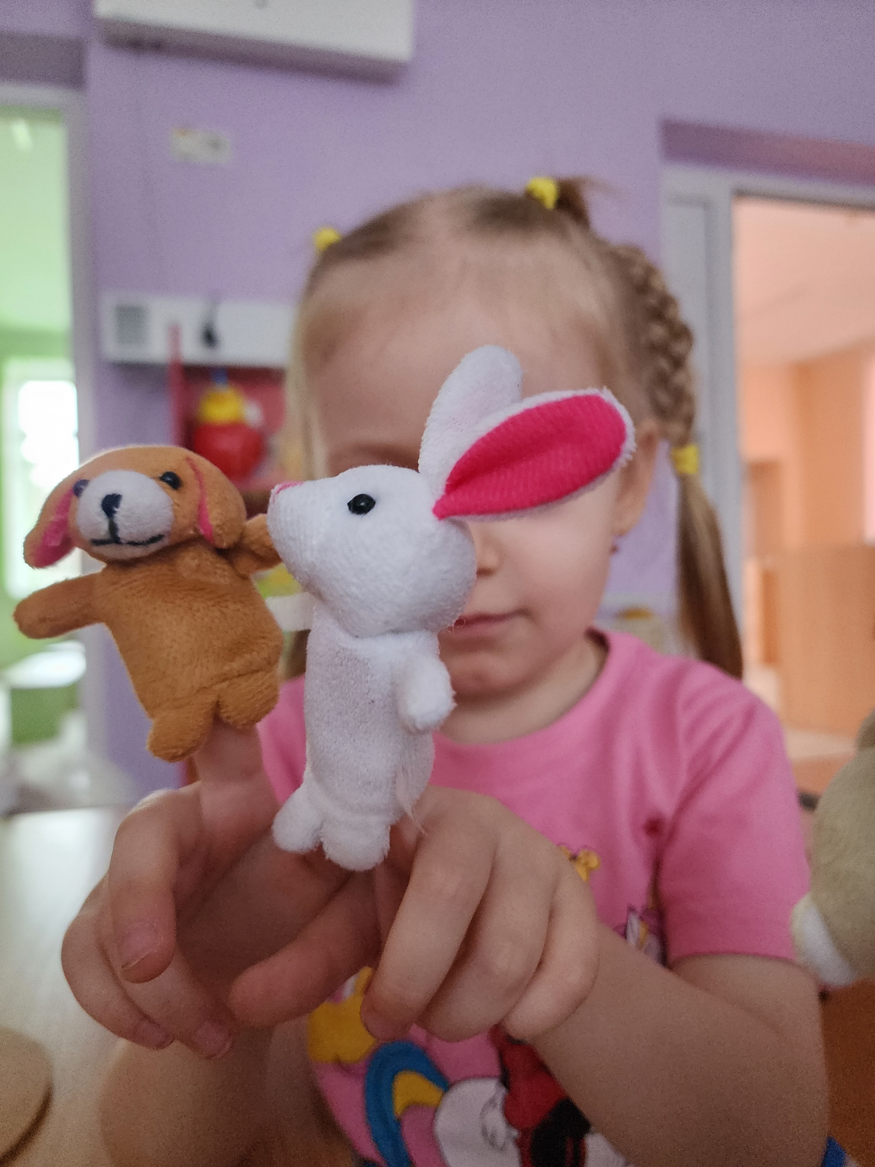
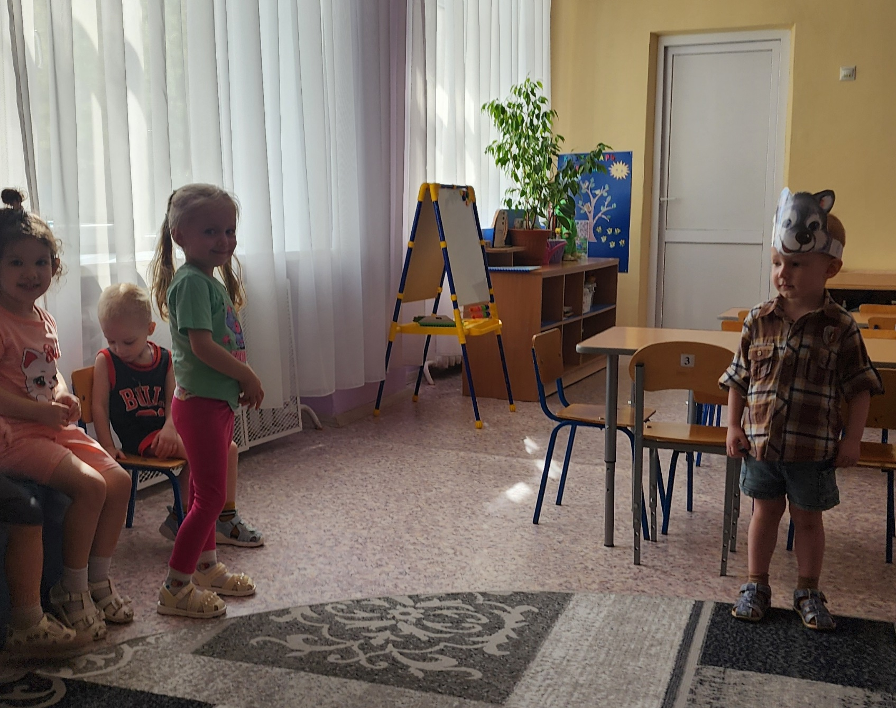
Театрализация

Slide 9
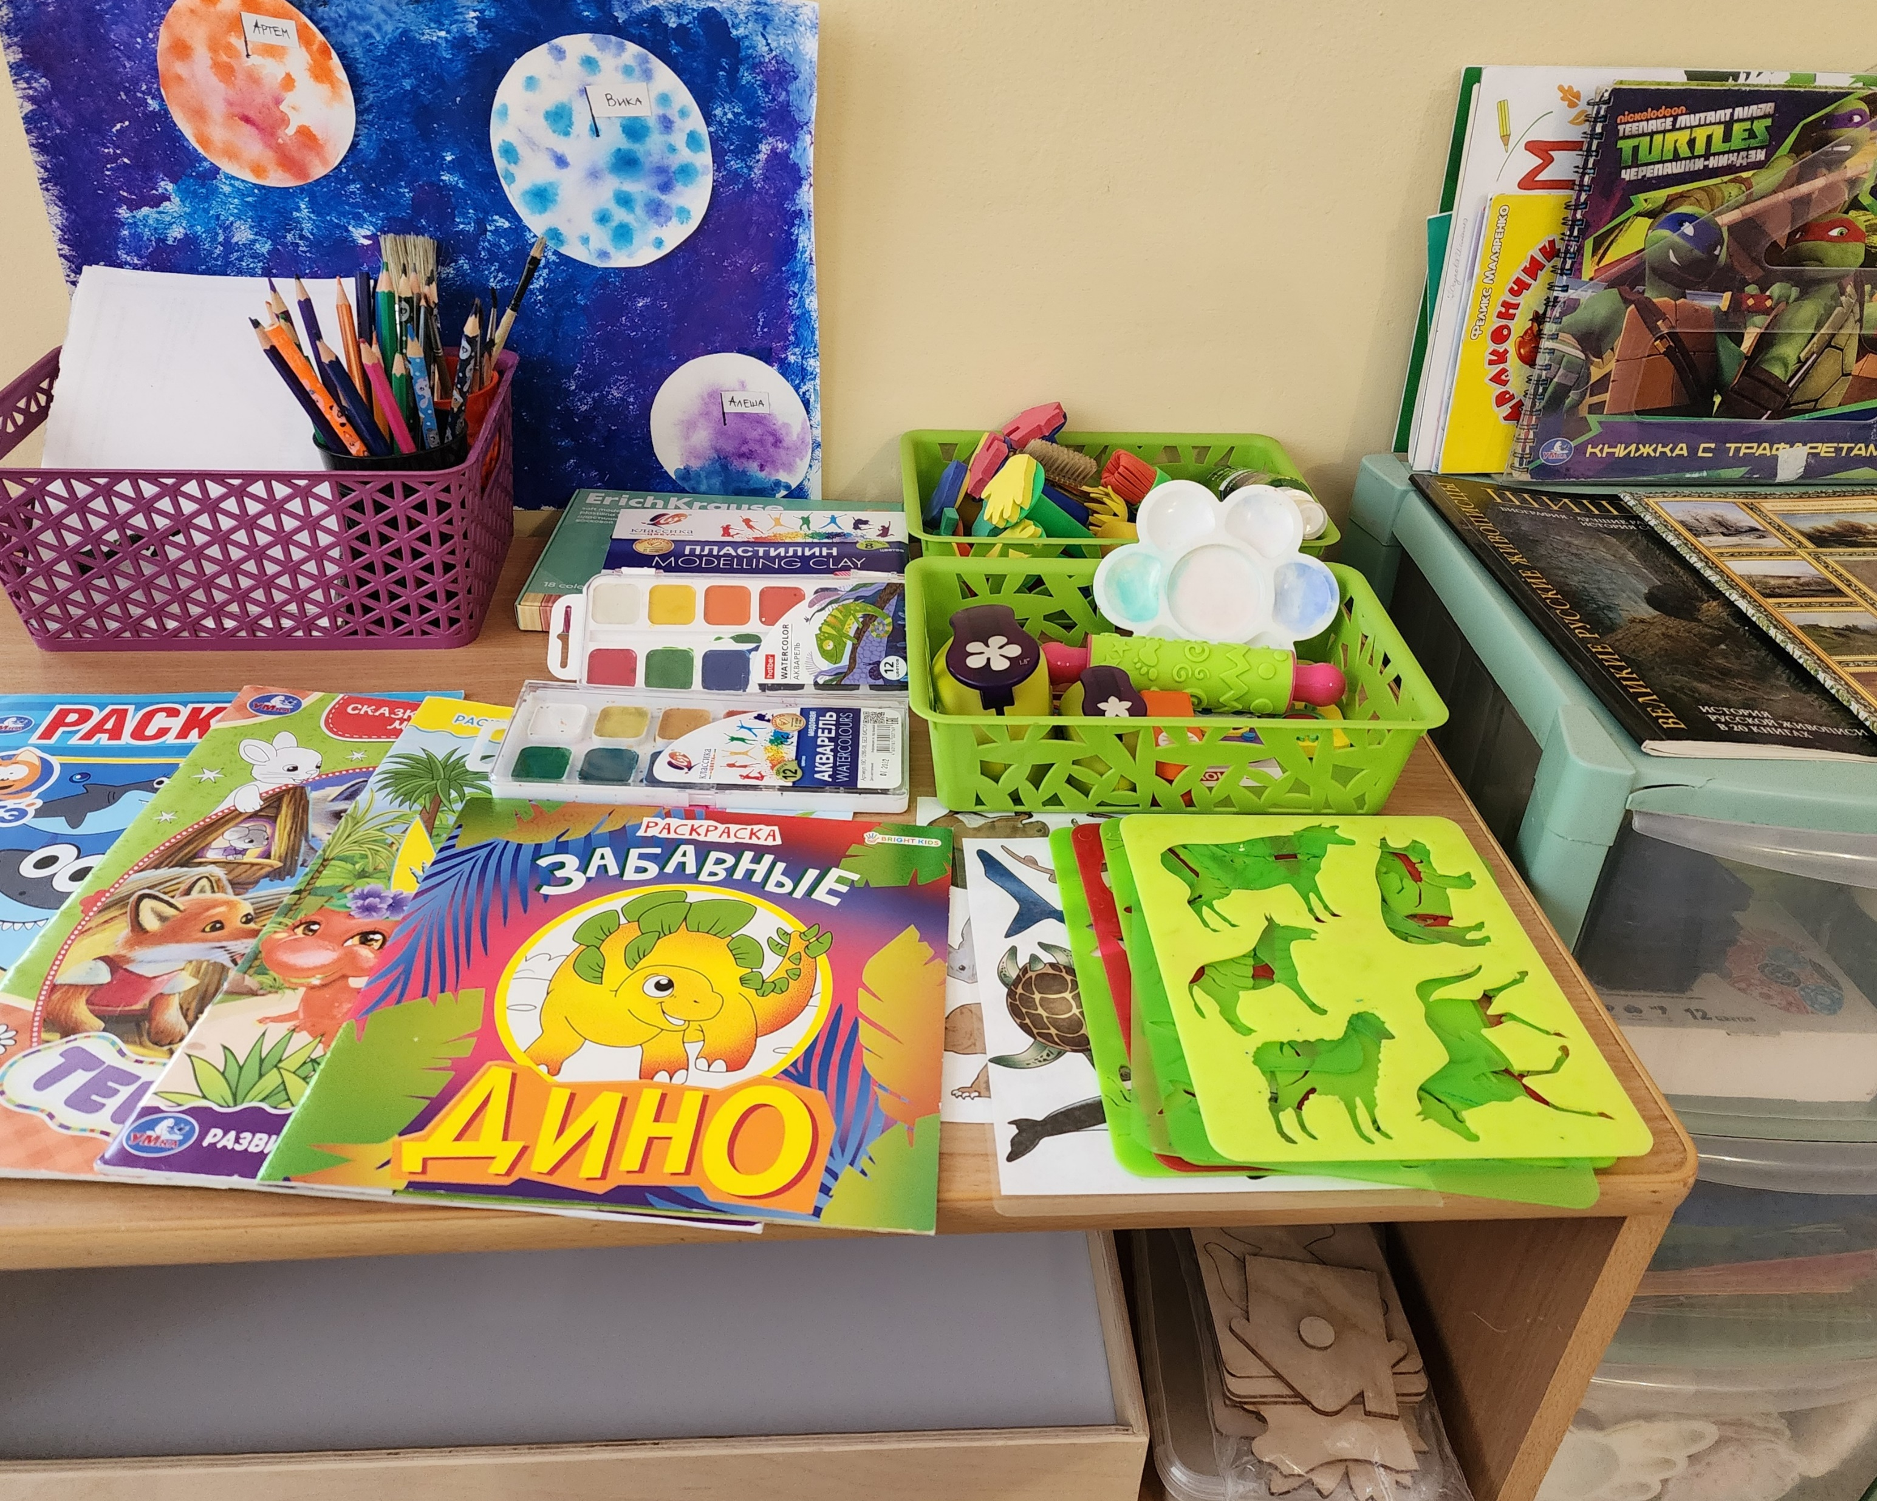
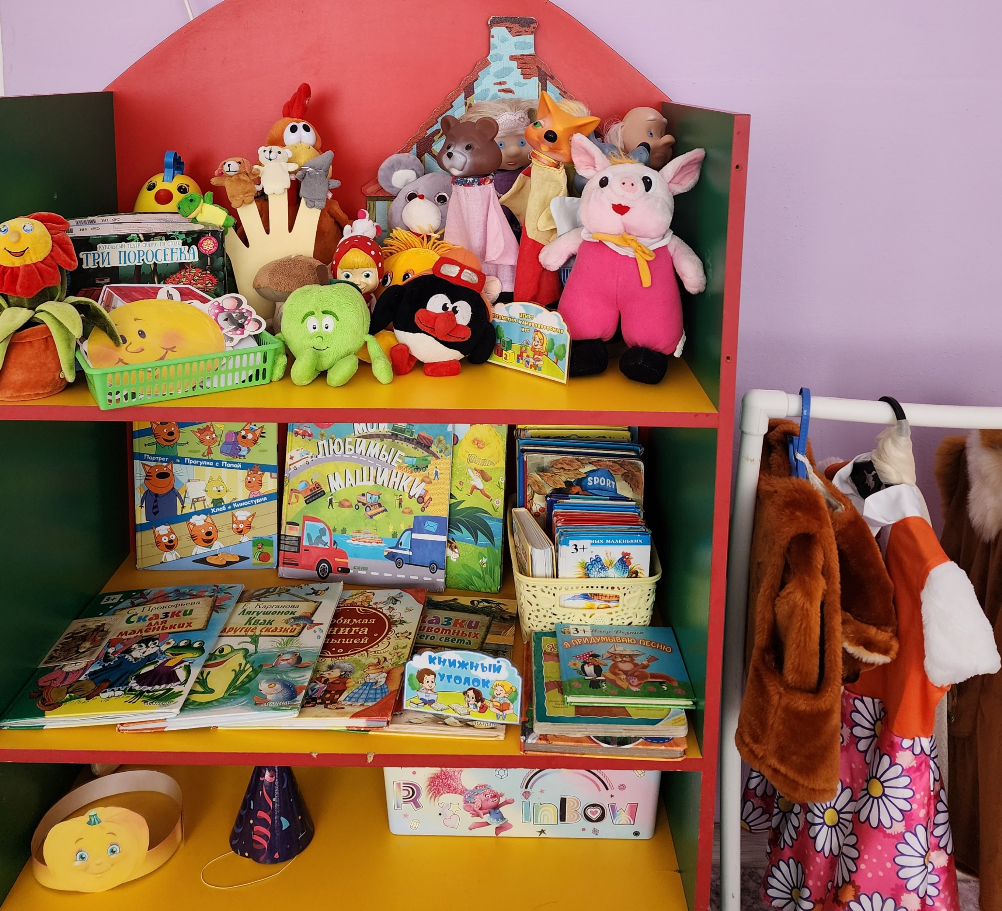

Slide 10
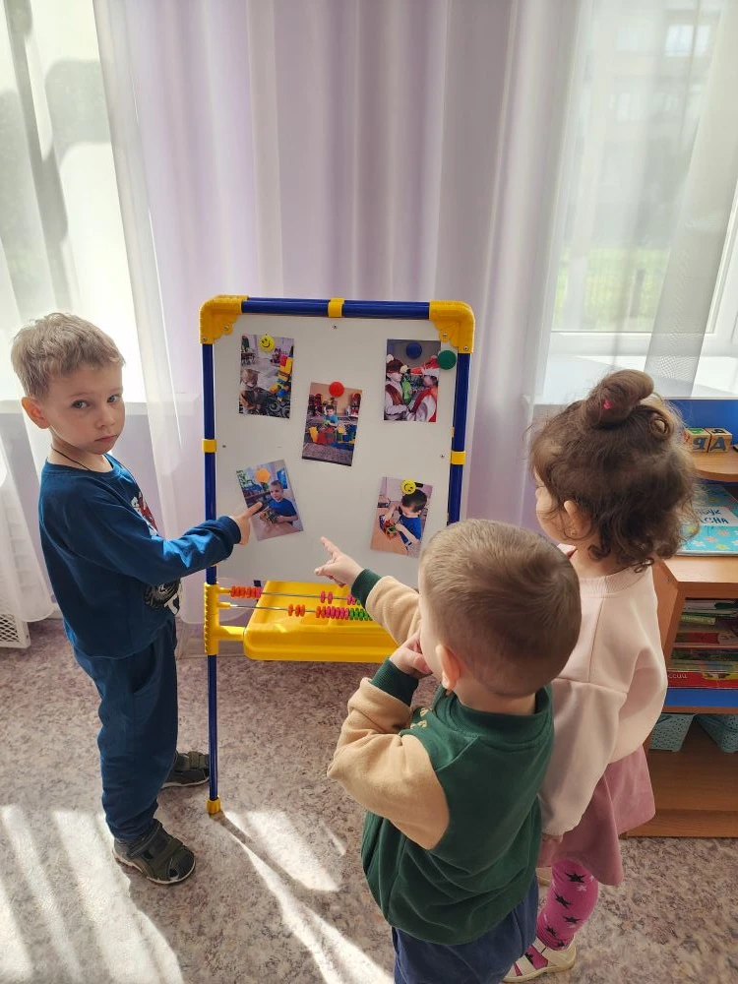

Slide 11
